Slide 1
Elaboración de un Plan de Implementación de la ISO/IEC 27001:2013 para una ISP
Mayerly Sáenz Casallas
Máster Universitario en Seguridad de las Tecnologías de la Información y de las Comunicaciones (MISTIC)
Notes:
Un enfoque basado en modelos para la integración de nodos de hardware en la IoT

Slide 2
1. Resumen
2. Alcance
3. Situación actual
4.Gestión documental
5. Análisis de Riesgos
6. Propuesta de proyectos
7. Auditoría de cumplimiento
8. Conclusiones
9. Trabajos Futuros
Agenda

Slide 3
Resumen
Se implementará el plan director a la empresa ISP ubicada en Imbabura Ecuador, siguiendo las especificaciones para la implantación del Sistema de Gestión de la Seguridad de la Información de la norma ISO/IEC 27001:2013 y la guía de buenas prácticas de la ISO 27002:2013.
Como punto de partida, se realizó un análisis de la situación actual de la empresa con respecto a los requisitos de seguridad de la información para analizar su grado de cumplimiento. Posterior a esto se hizo un análisis de riesgos sobre los activos relevantes en términos de seguridad, con el fin de determinar el impacto potencial que sufrirían al verse materializada cualquier amenaza a la que se encuentran expuestos.
A partir de esta información se logra determinar el nivel de riesgo aceptable y proponer proyectos para reducir aquellos riesgos que son tratables. Cada uno de estos proyectos están diseñados con la planificación para ejecutarse y el coste económico que le representará a la organización, el cual no supondrá un gasto mayor al de asumir el riesgo.
Finalmente se presentan los resultados esperados, luego de poner en marcha cada uno de los proyectos propuestos, en cuanto al cumplimiento normativo de la ISO/IEC 27002:2013 y cada uno de sus 14 dominios.

Slide 4
2. Alcance
Implantar el Sistema de Gestión de la seguridad de la información de todas las actividades desarrolladas en el negocio de la proveedora de servicios de internet para la sede de Imbabura.

Slide 5
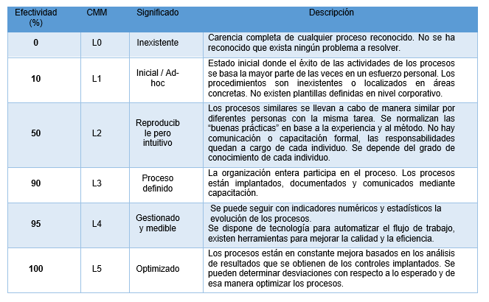
3. Situación actual

Slide 6
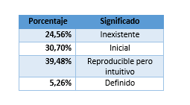
4. Gestión documental

Slide 7
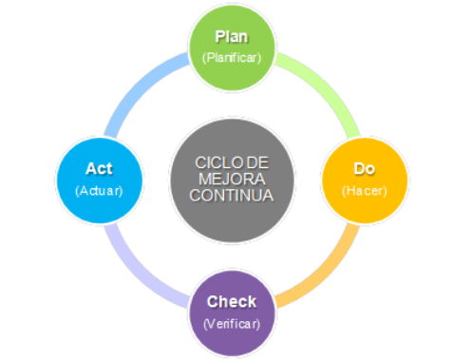
La primera etapa (Plan) corresponde a la planificación donde se realizó un análisis del estado actual de la ISP
La segunda etapa Do, en donde se realizará la implantación del plan de gestión de riesgo y además se implementarán los controles
La tercera etapa Check, encargada de evaluar y verificar constantemente la eficacia tanto del plan de gestión como de los controles implementados.
Finalmente, la etapa Act que basada en los resultados de la evaluación y verificación de la etapa anterior marcará la pauta para mantener o implementar las acciones correctivas
Metodología

Slide 8
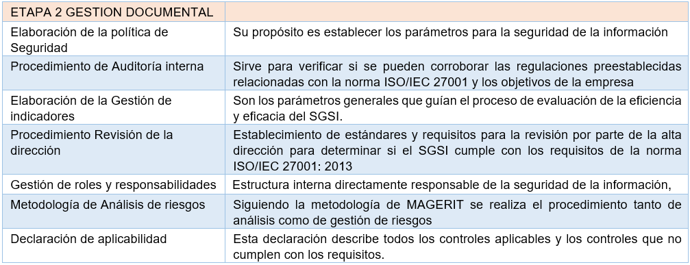
4. Gestión documental

Slide 9
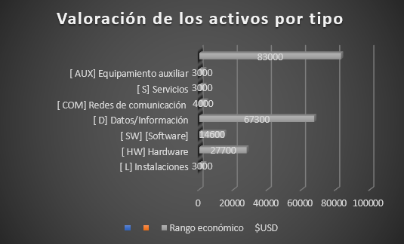
5. Análisis de Riesgos Identificación, clasificación y valoración de los activos

Slide 10
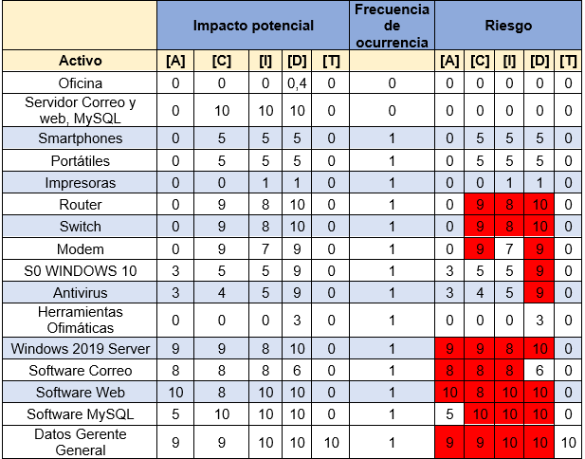
5. Análisis de Riesgos

Slide 11
Impacto potencial y nivel de riesgo

Slide 12
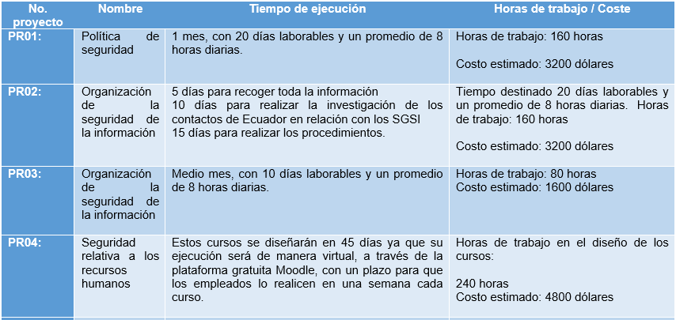
6. Propuesta de proyectos

Slide 13
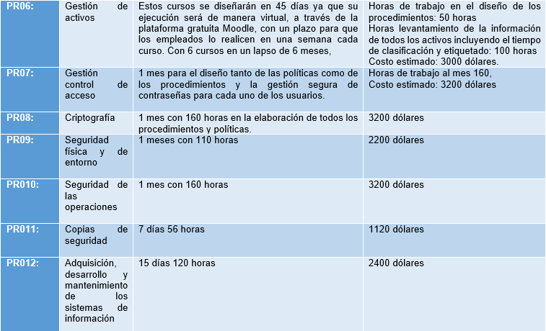
6. Propuesta de proyectos

Slide 14
6. Propuesta de proyectos

Slide 15
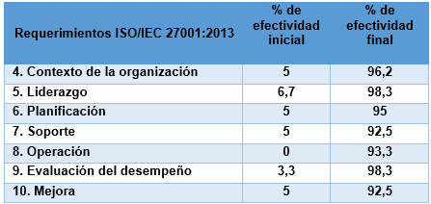
7. Auditoría de cumplimiento

Slide 16
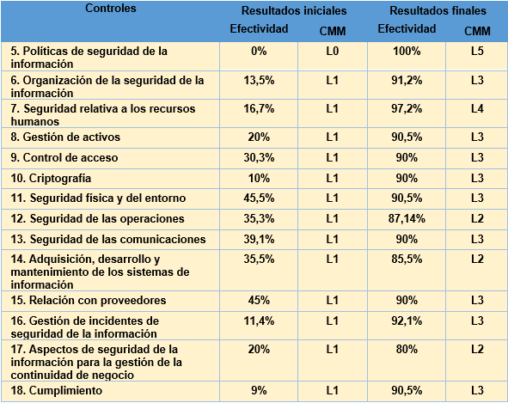
7. Auditoría de cumplimiento

Slide 18
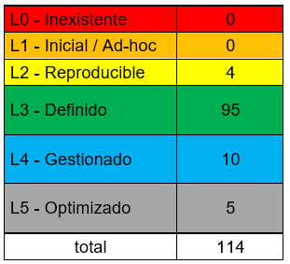
7. Auditoría de cumplimiento
Nivel de madurez de los 14 controles

Slide 19
8. Conclusiones
• A través de cada etapa se establecieron todos los lineamientos pertinentes de seguridad de la información que garantizan no solo los principios básicos de confidencialidad integridad y disponibilidad, sino además la trazabilidad y autenticidad por cada uno de los activos de la ISP.
• La etapa del análisis de riesgos permitió valorar y evaluar cada uno de los activos de la ISP tanto los necesarios para proveer los servicios de internet, así como los utilizados en la ejecución de las tareas para el correcto funcionamiento del giro del negocio de la ISP, con un análisis detallado de las amenazas a las que se encuentran expuestos los activos.
• Al finalizar el proceso de análisis de riesgos se evidenció el tipo de amenazas más críticas para poder tomar las decisiones adecuadas que permitieron elaborar cada uno de los proyectos necesarios para reducir el nivel de riesgo.

Slide 20
• La dirección juega un papel muy importante en el desarrollo del SGSI ya que su responsabilidad tanto para la aprobación de la política de seguridad como para la supervisión de la ejecución del SGSI determina el éxito de la implantación.
• Aunque se implementaron controles de seguridad guiados de la norma ISO/IEC 27002/2013 el mayor porcentaje de nivel de madurez al que se llegó fue el L3 de proceso definido, debido a que los niveles más altos de madurez requieren de más indicadores que permitan monitorizar la eficiencia.
• La importancia de la capacitación del personal de la ISP en cuestión a la seguridad de la información permite mayor conciencia y mejor respuesta ante incidentes de seguridad lo que resulta en un incremento tanto en la eficiencia como en la eficacia del SGSI.

Slide 21
9. Trabajos Futuros
• Realizar una propuesta con tantos indicadores como controles hay de la norma, que permitan incrementar el nivel de madurez en cada dominio teniendo como objetivo el nivel L5 (Optimizado).
• Realizar un seguimiento de las 3 auditorías anuales planificadas en el procedimiento de auditorías internas con el fin de evaluar el nivel de madurez de cada uno de los requerimientos de la norma ISO/IEC 27001 y el cumplimiento de cada uno de los 114 controles de la norma ISO/IEC 27002, con el fin de renovar la certificación en caso de que la empresa decida implementar el SGSI propuesto.

Slide 22
GRACIAS

